Slide 1
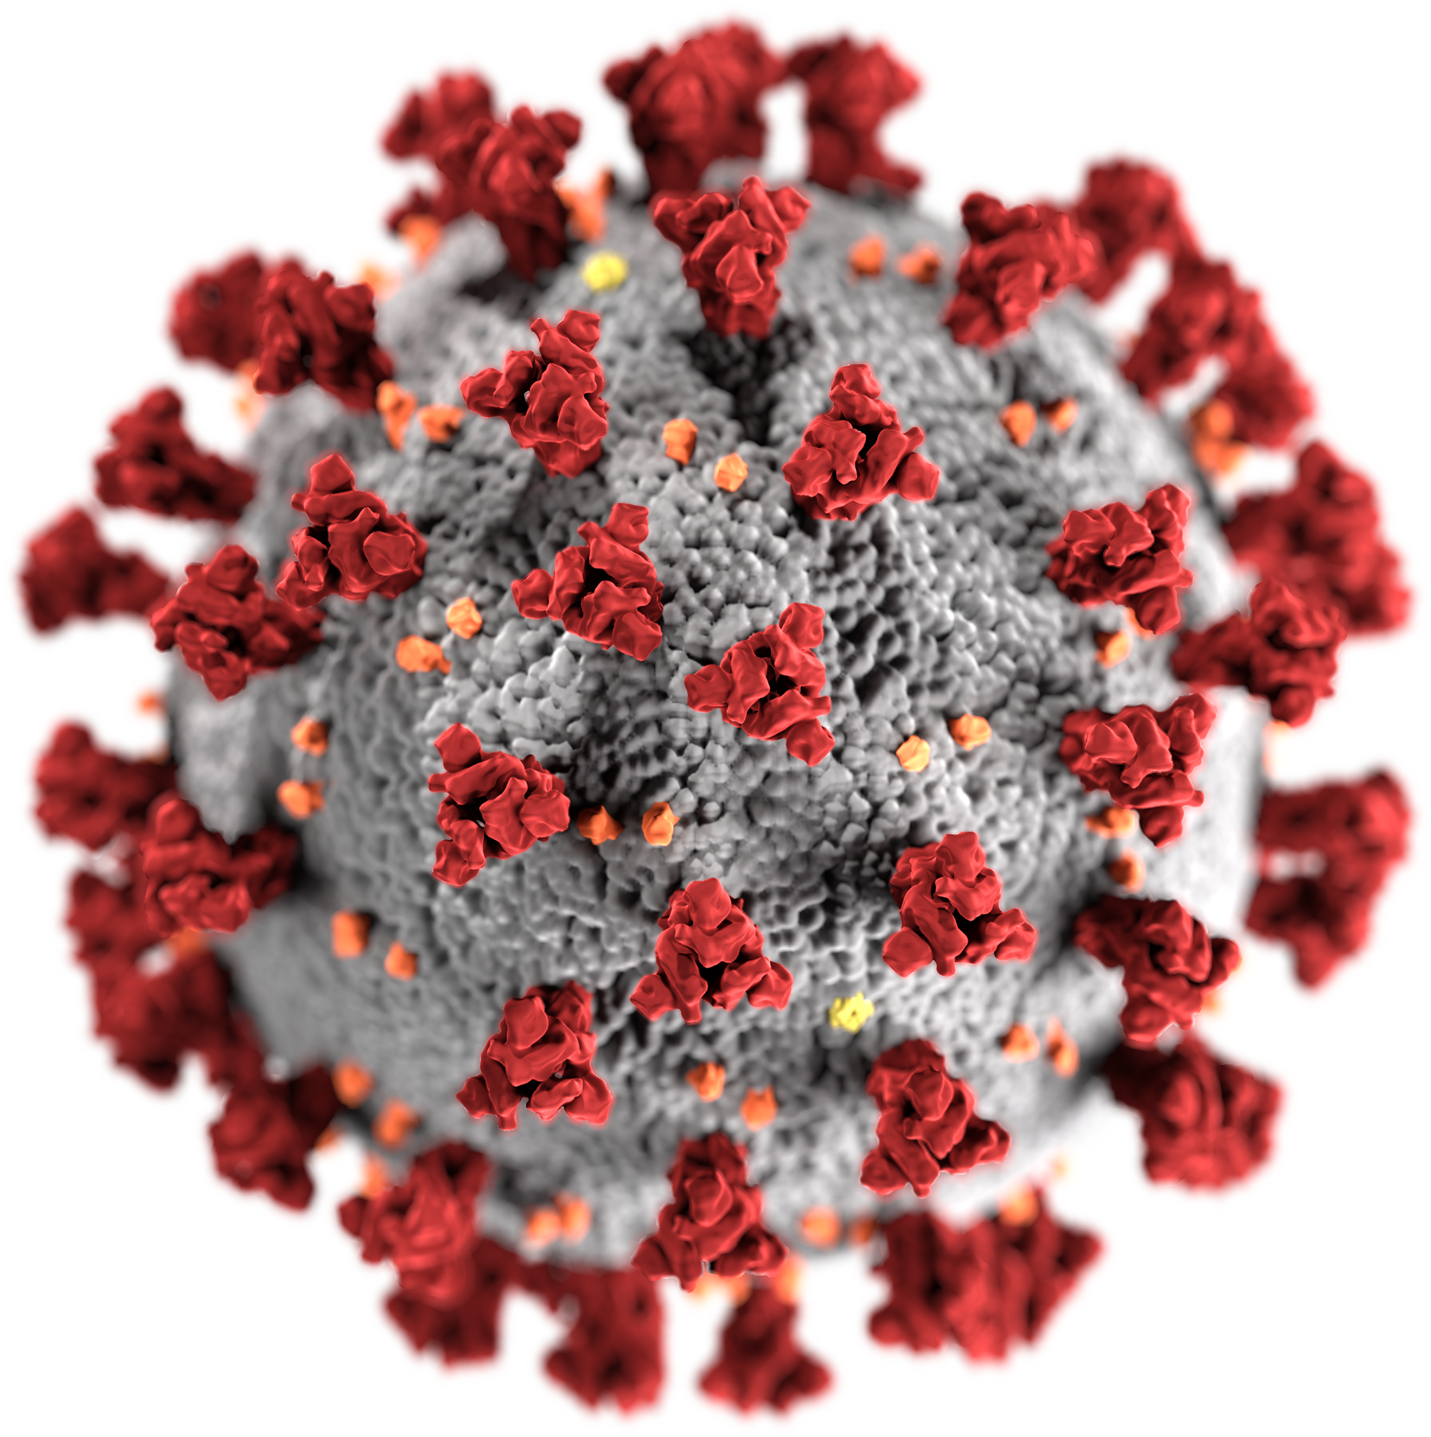
La vaccination contre la Covid-19
Éclairage scientifique ( à la date du 01 septembre 2021)
Comment fonctionne
le vaccin ?
Principes
Efficacité
Variants
A quoi sert la vaccination ?
Bénéfices / risques
Pour moi / pour les autres
Comment fabrique-t-on un vaccin ?
Conception
Production
Surveillance
Vue d’artiste d’un virion de SARS-Cov2 – Crédit: Alissa Eckert, MSMI; Dan Higgins, MAMS, 2020 - Source : https://phil.cdc.gov/Details.aspx?pid=23313ov
Notes:
Commentaires à destination des élèves ( à adapter par le professeur):
Dans beaucoup de sujets de science dont la société s’empare, le public s’arrange avec la réalité, simplifie, s’enferme dans ses propres croyances sans toujours appliquer la rigueur nécessaire à l’analyse. Le cas de la Covid n’a fait qu’amplifier le phénomène, en particulier à propos de la vaccination. Ces postures doivent être abandonnés pour regarder les vaccins tels qu’ils sont: des objets de science.
Dans le contexte sanitaire actuel, il semble plus crucial que jamais de mener un dialogue s’appuyant sur les faits, dans une approche strictement scientifique ( ni politique, ni économique,..) en explicitant également l’un ou l’autre biais cognitifs à l’oeuvre.

Slide 2
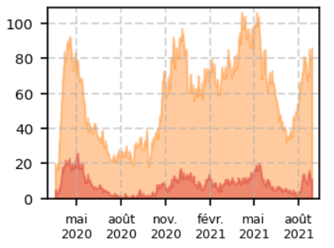
A quoi sert la vaccination ? Un virus dangereux
Un faible taux de mortalité mais…
Un très grand nombre de cas: 216 millions recensés dans le monde → 4,4 millions de morts.
→ Impact sur la mortalité ( +7% en 2020 en France) surtout chez les sujets âgés et vulnérables.
Augmentation actuelle du nombre de cas: l’épidémie progresse.
Augmentation du nombre d’hospitalisations (85% de non vaccinés) et d’entrées en réanimation (nombre de places limité).
Apparition de variants plus contagieux et entraînant davantage de formes sévères.
Nombre de jeunes de 10 à 19 ans hospitalisés ou en réanimation avec un diagnostic Covid19 (France).
Source: Visualisation de données sur la Covid19 en France (Germain Forestier) à partir de données issues de https://www.data.gouv.fr
Source : https://solidarites-sante.gouv.fr/IMG/pdf/2021-07-23_-_sivic-sidep-vacsi_premiers_resultats_-_drees-2.pdf
Notes:
Commentaires à destination des élèves ( à adapter par le professeur):
Les données générales montrent que l’augmentation des taux de positivité (démontré par les tests de RT-PCR) est associée à une augmentation des cas graves nécessitant des réanimations mais aussi des décès. Les données épidémiologiques sont fournies par semaine. La population des 10-19 ans est concernée par cette augmentation :
“Les hospitalisations en cours en moyenne hebdomadaire continuent d’augmenter dans toutes les tranches d’âges. Les tranches d’âges les plus contributrices de cette hausse sont comprises entre 50 et 89 ans (78,4% de la hausse), qui représentent en outre 75% des hospitalisations en cours. Le taux de progression le plus élevé affecte en revanche les 10-19 ans (+20,2%, de 64 à 77 en moyenne hebdomadaire), ce qui correspond en phase ascendante au niveau déjà atteint lors de la semaine du 22/03/21. Les soins critiques en cours en moyenne hebdomadaire augmentent dans toutes les tranches d’âges à l’exception des 20-29 ans, où ils régressent légèrement (-3,7%). Les tranches d’âges les plus contributrices de cette augmentation sont comprises entre 50 et 79 ans (73,5% de la hausse). Viennent ensuite les 30-49 ans (17,3% de la hausse). Tout en représentant moins de 1% des soins critiques en cours, les 10-19 ans connaissent le taux de progression le plus élevé, avec un nombre moyen de soins critiques en cours multiplié par 2,4 en 1 semaine (+128,9%, de 5 à 12). Le taux de soins critiques en cours dans les hospitalisations en cours pour cette tranche d’âges connaît en outre un doublement en 1 semaine (16,2% vs 8,5%), ce qui traduit une forte aggravation des cas hospitalisés.” (source : https://ducotedelascience.org/bulletin-epidemiologique-semaine-32/); le site fournit des données par départements et par semaine. De très nombreux graphiques permettent de construire une argumentation scientifique étayée par des données statistiques robustes.
Le site geodes de Santé Publique France, fournit en référence, permet de suivre l’évolution des divers paramètres épidémiologiques et statistiques (nombre de décès cumulés par tranches d’âges, etc.)
Lien le site de visualisation de données sur la Covid19 en France (Germain Forestier):https://germain-forestier.info/covid/index.html#menu, à partir de données issues de https://www.data.gouv.fr.
Références scientifiques:
https://ducotedelascience.org
https://www.vidal.fr/actualites.html
https://www.who.int/fr/emergencies/diseases/novel-coronavirus-2019
https://geodes.santepubliquefrance.fr/#view=map2&c=indicator

Slide 3
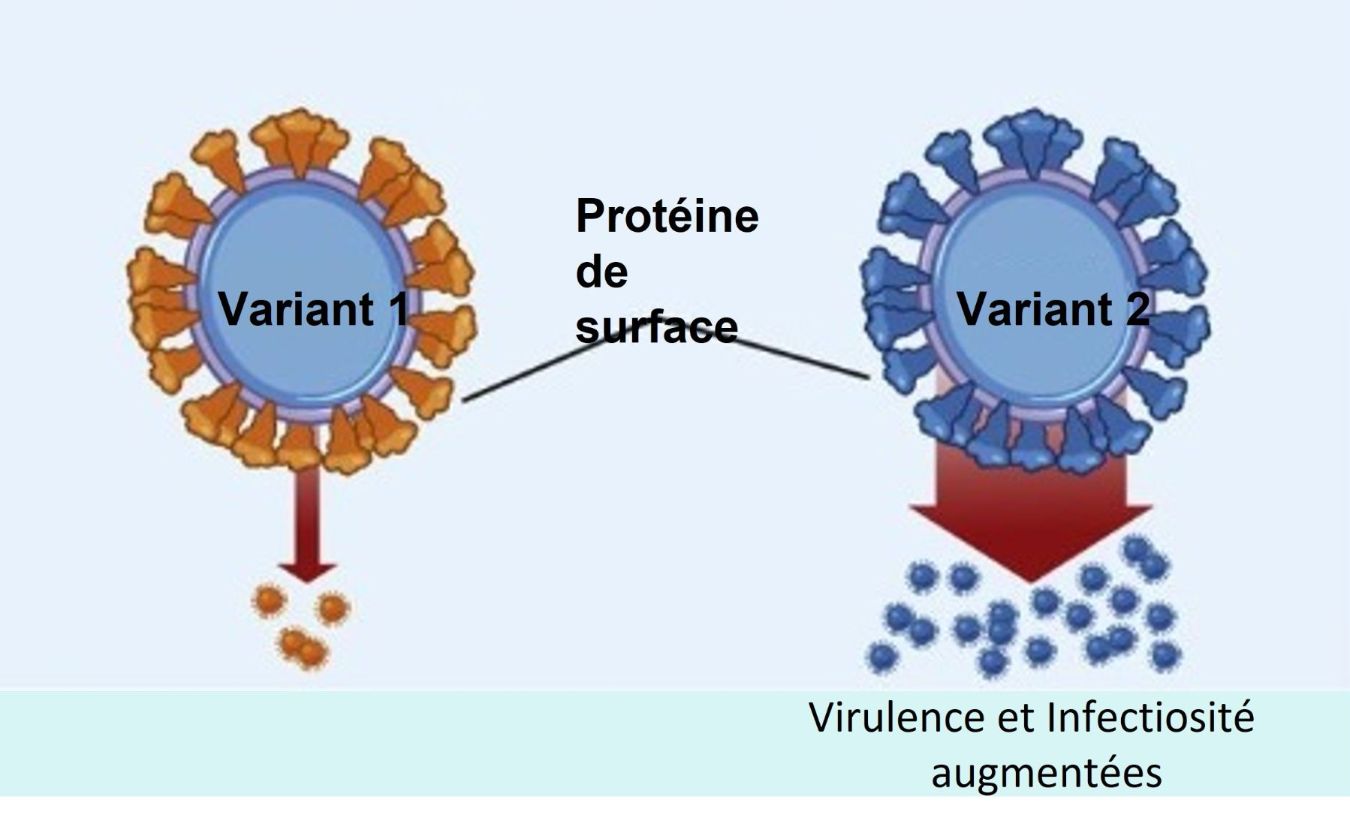
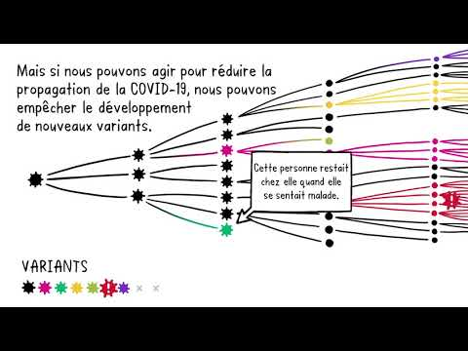
A quoi sert la vaccination ? Le danger des variants
d’après KORBER et al., 2020, Cell
Les mutations apparaissent de manière aléatoire lors de la multiplication du virus chez un individu.
Certaines mutations entraînent l'apparition de variants qui peuvent :
être plus contagieux
provoquer davantage de formes sévères
être moins sensibles au système immunitaire (activé précédemment par une vaccination ou une infection)
Protéines
de surface
(protéine spike)
Nouveaux virus
vidéo de l’OMS
https://youtu.be/4VxE-iCBGNI
Les changements dans le matériel génétique du virus peuvent entraîner des variations de ses protéines de surface.
Gestes barrières et vaccination
moins de contamination ⇒ moins de variants
Notes:
Commentaires à destination des élèves ( à adapter par le professeur):
Les variants apparaissent suite à des mutations. Il existe trois types de variants dont les variants d’intérêts et les variants préoccupants. Ces mutants peuvent conduire à la formation de populations virales aux propriétés différentes des souches virales initiales : tous les variants ne sont pas inquiétants pour la santé publique. De nombreuses mutations sont apparues au sein du génome viral de SARS-CoV 2 entraînant entre autres des modifications fonctionnelles de la protéine spike. Des données de phylodynamie sont disponibles sur internet (https://www.franceculture.fr/emissions/la-methode-scientifique/la-methode-scientifique-emission-du-lundi-18-mai-2020 ; https://www.ncbi.nlm.nih.gov/pmc/articles/PMC7604060/) les nouveaux variants peuvent être alors plus contagieux et/ou infectieux.
Les mutations qui touchent la protéine Spike peuvent le rendre beaucoup plus contagieux et infectieux (c’est le cas du variant delta) : elles facilitent alors l’entrée du virus dans les cellules en augmentant l’affinité de Spike pour le récepteur membranaire ACE2.(1) Ces variations de la protéine Spike permettent aussi à certains variants d’être moins sensibles au système immunitaire : les anticorps neutralisants se lient plus faiblement à l’antigène Spike.
Ces mutations sont aléatoires mais elles peuvent être ralenties voire évitées par les gestes barrières et la vaccination. Cette dernière permet de diminuer, au sein des populations vaccinés, l’apparition de variants.(2)
Lien vidéo OMS:
https://youtu.be/4VxE-iCBGNI
Références scientifiques:
Korber et al., 2020 : https://www.cell.com/cell/pdf/S0092-8674(20)30820-5.pdf (article accessible gratuitement)
https://www.has-sante.fr/jcms/p_3273017/fr/covid-19-face-aux-variants-emergents-vacciner-de-maniere-reactive
Il existe aussi des données intéressante sur le site de l’université de Rennes (https://www.univ-rennes1.fr/actualites/techniques-de-vaccination-anti-covid-et-variants-du-sars-cov-2).
La haute autorité de santé signale aussi de nombreuses données (https://www.has-sante.fr/jcms/p_3165982/fr/coronavirus-covid-19)

Slide 4
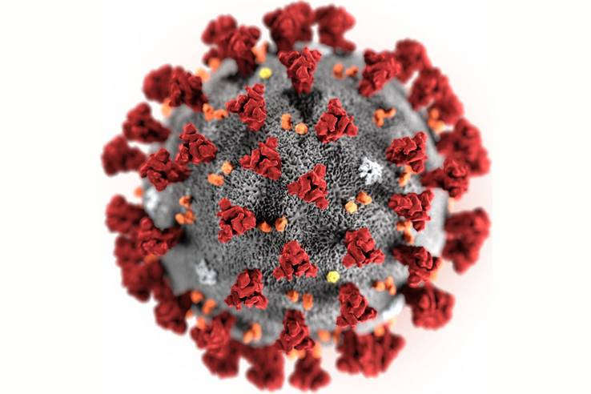
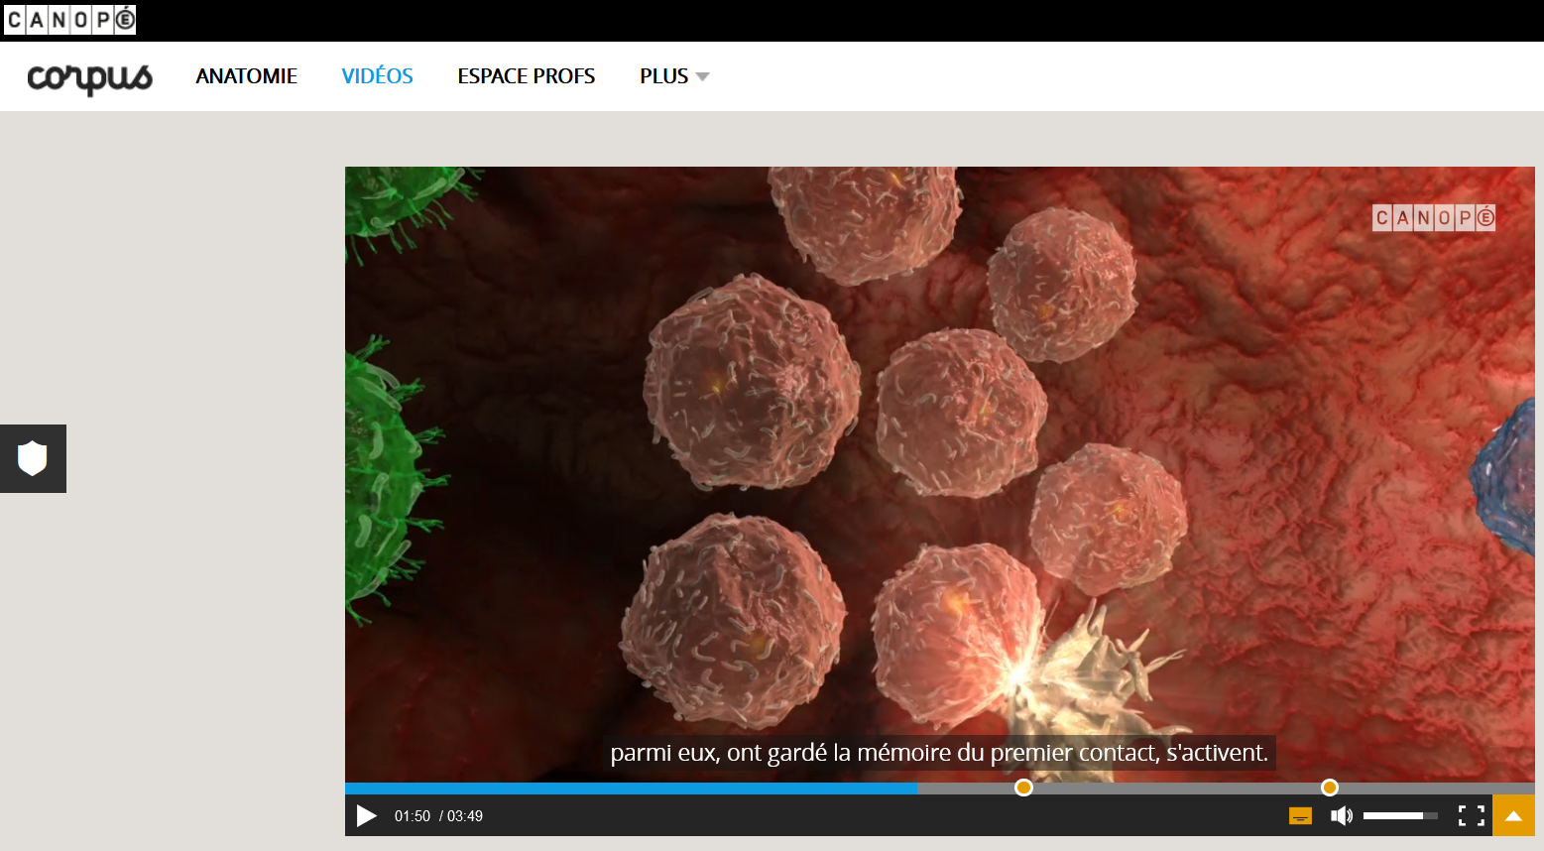
Comment fonctionne le vaccin? La mémoire immunitaire
Le vaccin, un “médicament” pas comme les autres
→ action préventive qui permet au corps de se défendre lui-même en “mimant” l’infection
Mais un vaccin n’est pas un bouclier anti-virus absolu !
L’infection par le SARS-CoV-2 ou la vaccination
induit une immunité à long terme chez la plupart des individus
Vidéo INSERM /Canopé
Notes:
Commentaires à destination des élèves ( à adapter par le professeur):
Le principe de la vaccination La vaccination consiste à présenter aux cellules de l’immunité une ou plusieurs parties du virus (antigène) afin d’apprendre au système immunitaire du sujet vacciné à reconnaître cet antigène comme « étranger ». Le sujet vacciné pourra ainsi développer plus rapidement, plus intensément et de façon plus prolongée ses propres défenses immunitaires (anticorps et cellules spécifiques de l’immunité). Il permet de réduire la dangerosité du virus en cas d’infection à venir mais ce n’est pas un bouclier anti-virus absolu.
Le vaccin est un médicament particulier
En plus de s'adresser habituellement à des sujets en bonne santé (action préventive), il donne les moyens au corps de se défendre lui-même sans substance exogène qui persiste ou qu’il faut continuer de prendre très régulièrement (action indirecte).
La mémoire immunitaire induite par une infection par le SARS-Cov-2 ou suite à la vaccination
Différentes données (1) suggèrent que l’infection par le SARS-CoV-2 induit une immunité à long terme chez la plupart des individus permettant de réduire la dangerosité du virus en cas d’infection.
Pour ceci, des chercheurs ont caractérisé et quantifié les cellules immunitaires « mémoires » (lymphocyte B et T CD4 mais aussi plasmocytes mémoires) de patients au cours des mois qui ont suivi l’infection. La présence dans la moelle osseuse de plasmocytes mémoire sécrétant des anticorps est probablement le meilleur marqueur d’une immunité de longue durée mais ces cellules sont très difficiles à mettre en évidence, car elles sont extrêmement rares.
Des chercheurs (2) ont notamment réussi à identifier dans la moelle osseuse les plasmocytes mémoire produisant des anticorps contre la protéine Spike du SARS-CoV-2 chez la plupart des individus étudiés, environ 7 mois après l’infection. Lorsque les auteurs ont obtenu des échantillons 4 mois plus tard (11 mois après l’infection initiale), le nombre de ces plasmocytes était resté stable chez tous les individus analysés sauf un (ces cellules ne sont pas capables de proliférer). Leur nombre était comparable à celui retrouvé chez les individus après vaccination contre le tétanos ou la diphtérie, vaccinations qui confèrent une immunité à long terme contre ces maladies et déjà documentées depuis de nombreuses années.
De plus, on a pu montrer par ailleurs que le système immunitaire crée une bibliothèque de lymphocytes mémoire légèrement différents ( hypermutation somatique) , ce qui permet notamment de contrer d’éventuels variants du virus. En testant des lymphocytes B ou T prélevés chez des des individus exposés au SARS-CoV-2 depuis plusieurs mois, soit naturellement, soit par la vaccination, contre des versions inoffensives du SARS-CoV-2 conçues pour ressembler à l’un des nouveaux variants, des chercheurs ont mis en évidence des réponses efficaces de ces cellules en présence des variants (3).
Liens schéma et vidéo:
http://svt.ac-dijon.fr/schemassvt/spip.php?article3082
CANOPE: https://www.reseau-canope.fr/corpus/video/la-memoire-immunitaire-44.html
ou aussi: Chaine Youtube de l’INSERM: https://www.youtube.com/watch?v=m5SprSTxWfQ
Références scientifiques:
Cinzia Nobile, Covid : une mémoire immunitaire à vie ?, La Revue du Praticien, juin 2021
Turner JS, Kim W, Kalaidina E, et al. SARS-CoV-2 infection induces long-lived bone marrow plasma cells in humans.Nature 24 mai 2021.
Brouillette Monique, Covid-19 : le système immunitaire évolue pour contrer les variants, Pour la Science, Avril 2021 [On évitera cependant l’expression finaliste -”pour”- utilisée dans ce titre]

Slide 5
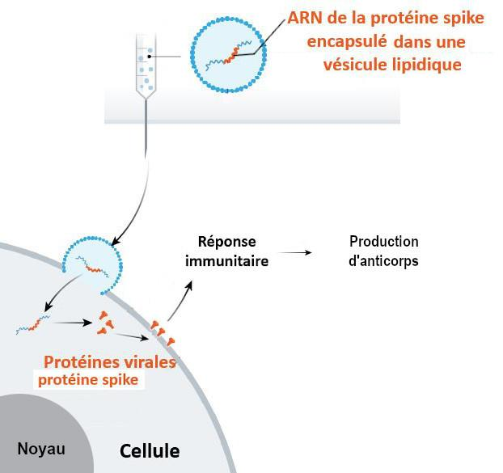
Comment fonctionne le vaccin? Le vaccin à ARN
Injection du vaccin à ARN
→ synthèse des protéines Spike du virus par l’organisme
→ mise en place d’une réponse immunitaire spécifique
→ production d’anticorps permettant de neutraliser le virus en cas de contamination.
→ symptômes évités ou atténués et sujet moins contagieux
→ moins de formes graves et épidémie freinée
Notes:
Commentaires à destination des élèves ( à adapter par le professeur):
Il existe de nombreux schémas sur les vaccins ARN dans la littérature scientifique, cependant à l’état brut ils sont difficiles pour les élèves (vous avez un exemple dans les diapos “données scientifiques”). De ce fait le schéma présenté est discutable mais résume l’approche globale. Pour les élèves de spécialité SVT en 1ere, il serait possible d’entrer dans le chapitre “expression de l’information génétique” par cette notion de vaccins à ARN. La technique consiste à injecter un ARN codant la protéine Spike : cet ARN peut être simple ou associé au gène de la réplicase issu de virus comme des flavivirus (on parle alors d’ARN auto-réplicatif). Cette technologie basée sur les ARN n’est pas née en 2020 lors de la crise sanitaire (voire diapo 11) : les premières approches datent des années 1990 : La société californienne de biotechnologie, Vical a pu inclure au sein d’une nanoparticule formée de lipides un ARN messager et à transférer dans diverses cellules ces ARN. Ce n’est cependant que quelques mois plus tard, en 1990, que l’histoire des vaccins à ARN débute véritablement : un article publié dans la revue Science en 1990, démontre l’expression in vivo dans les cellules musculaires d’un ARN messager après injection directe chez des souris.
Il existe cependant une énorme différence entre les vaccins à ADN et ARN. Contrairement à un vaccin à ADN, un vaccin à ARN n’a pas besoin de pénétrer dans le noyau de la cellule. Une fois dans le cytoplasme de la cellule, il peut être immédiatement traduit en protéine. Dans les années 1990, des articles font état d’expériences concluantes sur de vaccins à base d’ARN sur des souris générant une défense immunitaire contre des virus (virus de la forêt de Semliki) ou de cancers (cancer colo-rectaux). Cependant à l’époque cette technique pose problème par rapport à la stabilité de l’ARN et de sa synthèse in vitro. Les développements des techniques ont permis de résoudre ces divers points d’achoppements techniques (travaux de Katalin Karikó aux USA) permettent alors des progrès importants dans le domaine des vaccins à ARN (source : https://www.lemonde.fr/blog/realitesbiomedicales/2020/12/14/laventure-scientifique-des-vaccins-a-arn-messager/)
Les vaccins à ARN permettent de créer une immunité contre l’un des constituants du virus.⁽¹⁾
(1) https://www.univ-rennes1.fr/actualites/techniques-de-vaccination-anti-covid-et-variants-du-sars-cov-2
Les cellules de l’organisme ne synthétisent que ce constituant et exclusivement celui-ci
Il est donc impossible que les personnes vaccinées développent la maladie à la suite de la présence de ce seul constituant viral.
De même, l’ADN des cellules n’est pas modifié (2) https://presse.inserm.fr/les-vaccins-a-arnm-susceptibles-de-modifier-notre-genome-vraiment/41781/
Intérêt des vaccins à ARN: il est plus rapide de produire un nouveau vaccin en cas d’apparition de variants non neutralisés par les anticorps développés avec les vaccins actuels
Références scientifiques:
Le site de l’INSERM (https://www.inserm.fr/dossier/coronavirus-sars-cov-et-mers-cov/) donne de nombreuses pistes les données médicales et biologiques sur la COVID ainsi que des données utiles pour lutter contre les “fake news” comme la modification du génome par l’ARNm (https://presse.inserm.fr/canal-detox/). L’institut Pasteur fournit aussi de nombreuses données sur l’épidémie (https://www.pasteur.fr/fr/actualites-covid-19)
https://www.lemonde.fr/blog/realitesbiomedicales/2020/12/14/laventure-scientifique-des-vaccins-a-arn-messager/
Les différentes étapes illustrées de la vaccination avec de l’ARNm (site du CEA): https://www.cea.fr/presse/Pages/actualites-communiques/sante-sciences-du-vivant/decryptage-vaccin-arn-messager.aspx
Accessible pour les élèves: la vaccination anti-Covid expliquée par Védécé @VieDeCarabin https://spondyloaction.fr/category/vaccin
(PDF téléchargeable)

Slide 6
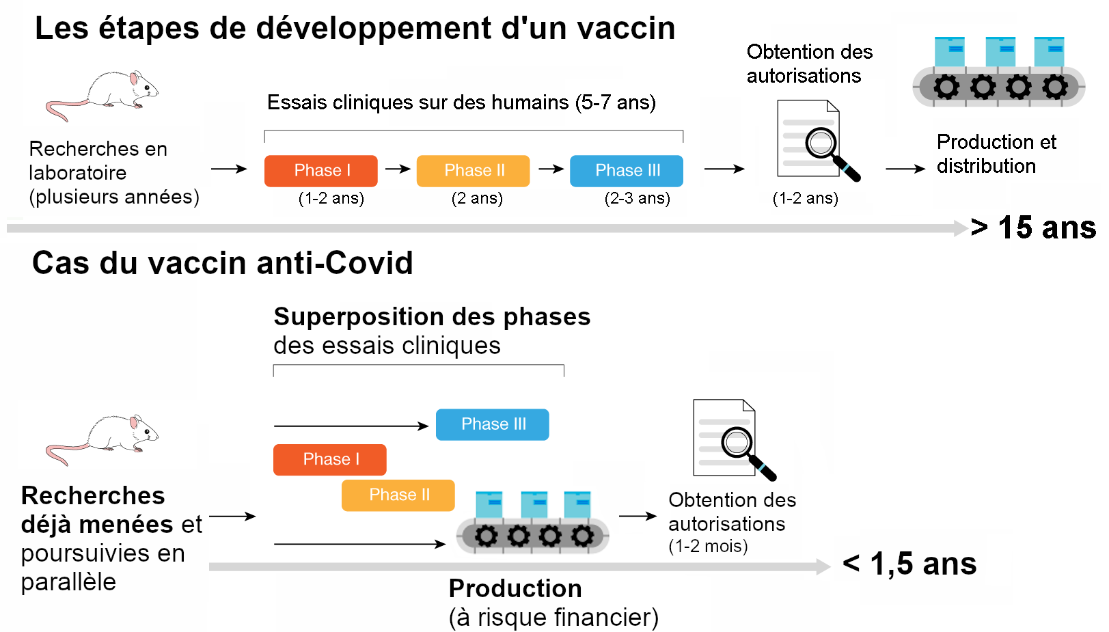
Comment fabrique-t-on un vaccin? Développement et contrôles
Des recherches en laboratoire sur les vaccins à ARNm depuis plus de 30 ans.
Un vaccin développé très rapidement mais sans supprimer d’étapes.
Un vaccin testé : essais cliniques pour vérifier l’innocuité et évaluer l’efficacité.
Un vaccin très surveillé : données publiques de pharmacovigilance à partir d’un très grand nombre de personnes.
D’après Krammer, 2020 (Nature).
Notes:
Commentaires à destination des élèves ( à adapter par le professeur):
Pour produire un vaccin, après des tests sur des cellules en cultures ( études in vitro) et chez l'animal (études in vivo) et l'autorisation , les essais cliniques comportent trois étapes: -la première, menée sur quelques dizaines de volontaires, permet de s’assurer que le vaccin est sûr et n’entraîne pas d’effets secondaires sévères; -la deuxième phase clinique, conduite sur un échantillon plus large (environ 200 personnes), permet de vérifier que les personnes vaccinées produisent bien les anticorps recherchés pour lutter contre la maladie; -la troisième phase, menée généralement sur 30 000 à 50 000 personnes au minimum, fait la preuve de l’efficacité du vaccin sur le terrain, grâce à un système de tests en double aveugle.
Le développement de vaccins traditionnels peut prendre 15 ans ou plus, en commençant par une longue phase de découverte au cours de laquelle les vaccins sont conçus et des expériences précliniques exploratoires sont menées. Ceci est généralement suivi d'une phase au cours de laquelle des expériences précliniques et des études toxicologiques plus formelles sont réalisées et au cours de laquelle les processus de production sont développés. Au cours de ce processus, une demande de nouveau médicament expérimental (IND) est déposée et le candidat vaccin entre alors dans les essais de phase I, II et III. Si, lorsque les essais de phase III sont terminés, les points finaux prédéterminés ont été atteints, une demande de licence de produits biologiques (BLA) est déposée, examinée par les organismes de réglementation et enfin le vaccin est autorisé. Après ce point, la production à grande échelle commence. Le développement d'un vaccin contre le SRAS-CoV-2 suit un calendrier accéléré. En raison des connaissances acquises lors du développement initial de vaccins contre le SRAS-CoV et le MERS-CoV, la phase de découverte n’est pas nécessaire. Les processus existants ont été adoptés et les essais de phase I/II ont été lancés. Les essais de phase III ont été initiés après l'analyse intermédiaire des résultats de phase I/II, avec plusieurs étapes d'essais cliniques se déroulant en parallèle.
Ici, le délai de développement exceptionnellement court de ces vaccins contre le SARS-CoV2 (6 mois entre la déclaration de l’épidémie et la mise en place des essais de phase 3, 10,5 mois pour les premiers résultats d’efficacité clinique, et moins d’un an pour le début de la vaccination) a été rendu possible grâce à une mobilisation mondiale exceptionnelle et la conjonction de plusieurs facteurs :
les progrès scientifiques en immunologie et virologie, ayant permis par exemple le séquençage du coronavirus dès janvier 2020 ;
l’existence de technologies développées antérieurement pour d’autres vaccins (plateformes vaccinales), en particulier en anticipation d’une maladie infectieuse émergente, qui ont pu être adaptées aux vaccins Covid-19 ;
l’identification de la protéine S comme antigène de choix lors des épidémies précédentes de SARS et MERS ;
l’exceptionnelle mobilisation des équipes de recherche et des Etats pour le financement ;
la mobilisation des volontaires pour réaliser les essais cliniques rapidement (les essais de phase 3 sont effectués dans des zones de forte circulation du virus, ce qui permet de gagner du temps).
l’anticipation des industriels et des Etats pour le développement industriel de la production ;
l’évaluation très précoce et rapide (« rolling review ») par les agences réglementaires (FDA, EMA, …) ;
Après la mise sur le marché du médicament, celui est surveillé en vie réelle. La pharmacovigilance est un dispositif qui permet de s'assurer de la sécurité du vaccin en veillant à l'émergence d'effets secondaires ou indésirables. Les études ont permis d'en identifier la plupart mais lorsque le vaccin est utilisé sur des centaines de milliers ou des millions de patients il est nécessaire de surveiller les réactions. Des réévaluations du bénéfice/risque peuvent être conduites par les autorités de santé allant potentiellement jusqu'au retrait du vaccin.
Quelques références scientifiques:
Les étapes de création d’un vaccin : https://www.chu-lyon.fr/vaccin-contre-la-covid-19
Accélérer le processus par superposition: Krammer, F. SARS-CoV-2 vaccines in development. Nature 586, 516–527 (2020). https://doi.org/10.1038/s41586-020-2798-3
Université de Rennes - Le point sur les donées au début de la campagne vaccinale
Vaccination anti-COVID : les explications de nos experts
Documentaire Arte “La course aux vaccins” https://www.arte.tv/fr/videos/104055-000-A/covid-19-la-course-aux-vaccins/

Slide 7
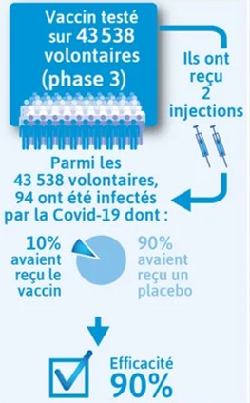
Comment fonctionne le vaccin?
Efficacité d’un vaccin
L'efficacité d’un vaccin se définit lors de la phase 3
des essais cliniques.
→ comparaison du nombre de malades dans le groupe de volontaires qui a été vacciné et dans le groupe qui a reçu un placebo.
Aucun vaccin n’est efficace à 100%
Efficacité de différents vaccins:
anti-Covid à ARN: > 90% pour les formes graves
anti-toxine tétanique : 98%
anti-HPV : 88%
anti-poliomyélite: 95 %
anti-grippe : 60 % à 80% (selon les années et les populations)
Les valeurs de l’efficacité d’un vaccin varient selon les paramètres de l’étude (populations, variants,...).
Exemple de calcul de l’efficacité d’un vaccin
Image : infographies Visactu
Franceculture.fr
journal-de-8h-du-vendredi-29-janvier-2021
Notes:
Commentaires à destination des élèves ( à adapter par le professeur):
“La mesure de l’efficacité d’un vaccin dépend du critère retenu. Les essais sur ces vaccins ont en général pris comme critère principal le diagnostic de Covid-19 symptomatique confirmé par un test PCR. Si on prend en compte un critère différent, par exemple un Covid grave, c’est-à-dire nécessitant au moins une ventilation, on n’obtient pas la même mesure de l’efficacité !”
Ces valeurs fournies dans la littérature sont sujets à variation car elles sont dépendantes des paramètres de l’étude : populations étudiées, variants, etc. Ainsi la littérature montre des variations des taux d’efficacité (https://www.vidal.fr/actualites/27475-variants-de-sars-cov-2-quelle-efficacite-pour-les-vaccins-en-vie-reelle.html : cette page donne des tableaux de synthèse des diverses valeurs d’efficacité des vaccins autorisés sur les variants préoccupants) Des données récentes ( https://www.medrxiv.org/content/10.1101/2021.08.06.21261707v1 ; https://www.cdc.gov/coronavirus/2019-ncov/science/science-briefs/fully-vaccinated-people.html ) mettent en évidence une diminution de l’efficacité du vaccin de Pfizer sur le variant delta (66 %). Il est donc important de manipuler ces diverses valeurs avec précaution.
Pour comparaison :
(https://www.infovac.ch/fr/les-vaccins/par-maladie/tetanos)
(https://pubmed.ncbi.nlm.nih.gov/32997908/)
https://www.infovac.ch/fr/les-vaccins/par-maladie/poliomyelite
https://www.infovac.ch/fr/les-vaccins/par-maladie/rage
https://www.infovac.ch/fr/les-vaccins/par-maladie/grippe
La détermination de l’efficacité porte sur le nombre de malades ou de cas graves. Dans ce cas, l’efficacité ne signifie pas que les personnes vaccinées ne peuvent pas être contaminées, porteuses et vectrices de la maladie. Cependant les personnes vaccinées ont une probabilité plus faible de transmettre le virus.
Références scientifiques:
https://www.pasteur.fr/fr/espace-presse/documents-presse/etude-comcor-analyse-efficacite-vaccins-arn-messager-variants-alpha-beta-du-sars-cov-2-france
https://www.has-sante.fr/jcms/p_3276955/fr/covid-19-adapter-la-strategie-de-vaccination-pour-faire-face-au-variant-delta
https://modelisation-covid19.pasteur.fr/evaluate-control-measures/impact-partially-vaccinated-population/

Slide 8
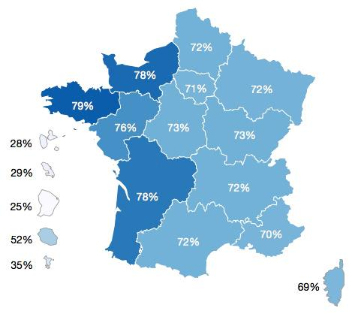
Comment fonctionne le vaccin? Immunité collective
Le vaccin n’est pas efficace à 100%
→ certaines personnes vaccinées peuvent être malades.
⇒ Intérêt d’une immunité collective à défaut de la garantie absolue d’une immunité individuelle.
⇒ barrière contre la propagation du virus
⇒ épidémie freinée
Alors je n’ai pas besoin de me faire vacciner si les autres le font ?
Immunité collective: pourcentage de personnes immunisées nécessaire pour qu’une sujet infecté transmette le virus à moins d’une personne.→ >80% pour Covid19
En se vaccinant, chacun a de grandes chances d’être protégé et contribue aussi à protéger les autres.
Moins le virus circule → moins de risque d’apparition de variants dangereux.
Pourcentages de personnes ayant reçu au moins une dose de vaccin en France au 29 août 2021.
Source: santé publique France
65% de la population française est vaccinée
44% des 12-17 ans sont vaccinés
Notes:
Commentaires à destination des élèves ( à adapter par le professeur):
Les personnes qui ont développé suffisamment d’anticorps (guéries ou vaccinées) constituent une barrière à la propagation du virus pour les personnes non protégées (non vaccinées ou vaccin inefficace).
⇒ Intérêt d’une immunité collective à défaut de la garantie absolue d’une immunité individuelle
L'immunité collective correspond au pourcentage d’une population donnée qui est immunisée/protégée contre une infection à partir duquel un sujet infecté introduit dans cette population va transmettre le pathogène à moins d’une personne en moyenne, amenant de fait l’épidémie à l’extinction, car le pathogène rencontre trop de sujets protégés. Cette immunité de groupe, ou collective, peut être obtenue par l’infection naturelle ou par la vaccination. Le niveau nécessaire pour passer ou rester sous le seuil d'immunité collective dépend du nombre de reproduction de base de la maladie (R0), c’est à dire du nombre moyen d’individus immunologiquement naïfs qu’un sujet va infecter après contact. Plus ce taux de reproduction de base est élevé, plus le pourcentage de sujets immunisés doit être élevé. Par exemple, le R0 de la grippe saisonnière = 2 ; de Covid-19 = 3 avec le virus historique, pourrait être de 4 ou plus avec les variants beta ou delta; de la rougeole = 12-20.
Le pourcentage de sujets immunisés nécessaire pour obtenir l’immunité collective est calculé comme suit : 1 - 1/R0
Par conséquent, le calcul pour obtenir ce pourcentage permet d'obtenir les résultats suivants : 50 % pour la grippe, 80% pour Covid-19 avec les nouveaux variants, 90 à 95 % pour la rougeole.
Il faut bien sûr que l’immunité acquise reste efficace au cours du temps. Si ce n’est pas le cas, des rappels de vaccination sont nécessaires.
Source: https://www.pasteur.fr/fr/espace-presse/documents-presse/qu-est-ce-que-immunite-collective
Données actualisées:
Infographies à jour https://www.francetvinfo.fr/sante/maladie/coronavirus/infographies-covid-19-morts-hospitalisations-age-malades-l-evolution-de-l-epidemie-en-france-et-dans-le-monde-en-cartes-et-graphiques.html
Modélisation utilisable en classe : https://www.pedagogie.ac-nice.fr/svt/?p=654 À télécharger et à dézipper: https://www.pedagogie.ac-nice.fr//svt/productions/flash/couvac/couvac_exe.zip

Slide 9
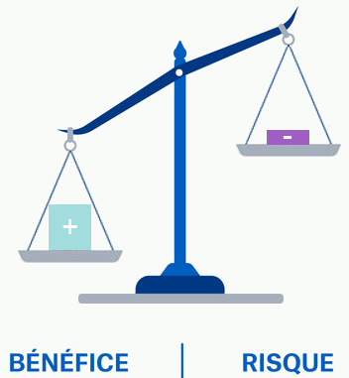
Prendre une décision La balance bénéfices / risques
Comparaison des effets positifs et négatifs d’une action
Réévaluée au fil de l’évolution des données
Mises en perspective
Individuel / collectif
Immédiat / long-terme
Point de vigilance
Et le risque lié à l’inaction?
(Le risque zéro n’existe pas)
Notes:
Commentaires à destination des élèves ( à adapter par le professeur):
Etudes en continu des données concernant l’évolution du virus et des risques liés à la maladie (mortalité, hospitalisations, contagiosité), l’efficacité du vaccin (production d’anticorps effectivement neutralisants pour les différentes souches virales, nombre de malades et de formes graves) et les effets indésirables graves associés à l’administration du vaccin (pharmacovigilance).
Sources: https://www.gouvernement.fr/quels-sont-les-benefices-et-risques-des-vaccins-contre-la-covid-19
https://fr.vaccine-safety-training.org/mise-en-balance-de-lefficacite-et-de-la-securite-dun-vaccin.html
Mises en perspectives en lien avec des arguments anti-vaccination - prise de conscience de biais cognitifs à l’origine des doutes et de la procrastination vaccinale :
: le sujet est complexe et nécessite des connaissances, mais aussi de prendre en considération simultanément un nombre de paramètres bien supérieur à ce que le cerveau peut gérer (informations, influences, émotions, expériences personnelles, témoignages…) d’où l’existence de doutes et d’hésitations chez certaines personnes.
À titre individuel, selon sa tranche d’âge, on peut estimer que la balance bénéfice/risque pèse en faveur de la non-vaccination (risque faible de développer des symptômes graves), mais chaque individu étant susceptible de transmettre le virus à une personne vulnérable et en raison des effets indirects sur le fonctionnement de la société, la balance bénéfice/risque doit être évaluée dans une perspective collective.
Les désagréments ou les dangers liés à la vaccination sont perçus comme réels, immédiats et évitables (en échappant à la vaccination), par rapport aux bénéfices à long-terme liés aux risques hypothétiques de développer des symptômes graves en cas d’infection. Ceci peut expliquer l’inaction malgré la compréhension des enjeux.
L’attention est focalisée sur le coût de l’action de se faire vacciner au risque de rester aveugle sur le coût de l’inaction (dangers liés au fait de ne pas se faire vacciner).
Suggestion de lecture: “Comment surmonter l’hésitation ?” L’anticipation du regret: https://www.cerveauetpsycho.fr/sd/psychologie-sociale/vaccins-comment-surmonter-l-hesitation-21134.php
La vaccination, comme chaque médicament, est associée à un risque individuel. La prescription ou la prise d’un médicament (ou d’un vaccin) nécessite d’évaluer le bénéfice attendu du traitement par rapport au risque spontané de la maladie et au risque de survenue d’effets secondaires liés au traitement.
Un exemple: Le 7 avril 2021, l’Agence Médicale Européenne (EMA) a conclu que la thrombose associée à une thrombocytopénie (TTS) représentait un événement indésirable probable suite à la vaccination contre la Covid-19 avec le vaccin Vaxzevria (Astra Zeneca). Les chercheurs de l’unité Modélisation mathématique des maladies infectieuses à l’Institut Pasteur ont utilisé un modèle mathématique pour évaluer les bénéfices et les risques de la distribution de ce vaccin en France métropolitaine en tenant compte de la disponibilité de vaccins alternatifs. Pour ceci ils ont évalué le nombre de décès dus au COVID-19 évités grâce à l'utilisation de ce vaccin donné chez les personnes pour une tranche d’âge en le comparant au nombre attendu de décès dus à un effet secondaire dans ce groupe d'âge. Dans les différents scénarios proposés, les bénéfices associés à la distribution de Vaxzevria chez les personnes de 55 ans et plus ont largement dépassé les risques de décès par TTS. Chez les jeunes adultes, les risques étaient supérieurs ou similaires aux bénéfices. Ces résultats ont contribué aux recommandations de la Haute Autorité de Santé et de l’ANSM.(2)
Références scientifiques:
(2) Tran Kiem Cécile, Andronico Alessio, Bosetti Paolo, Paireau Juliette, Alter Lise, Boëlle Pierre-Yves, Fontanet Arnaud, Lévy-Bruhl Daniel, Cauchemez Simon. Benefits and risks associated with different uses of the COVID-19 vaccine Vaxzevria: a modelling study, France, May to September 2021. Euro Surveill. 2021;26(26):pii=2100533. https://doi.org/10.2807/1560-7917.ES.2021.26.26.2100533

Slide 10
Comment fabrique-t-on un vaccin? Evaluer les risques liés au vaccin
Balance bénéfice/risque ré-évaluée en continu
Événements indésirables après vaccination
= coïncidences ?
Effets indésirables du vaccin ?
→ lien causal +/- probable
- avec population non vaccinée
- avec population touchée par Covid19
calcul de
probabilité d’un lien de causalité
ré-évaluation du rapport bénéfice/risque
Essais cliniques:
absence d'événements indésirables graves
Pharmacovigilance:
Événements indésirables signalés suite à vaccination
Calcul
Risque relatif Différence de risque
Comparaisons
Transparence des données
Corrélation ne veut pas dire causalité
Notes:
Commentaires à destination des élèves ( à adapter par le professeur):
Précautions importantes quant à l’utilisation des données de sécurité vaccinale publiées par les agences de santé ( ANSM, EMA, OMS,...) et reprises par les médias/réseaux sociaux:
Au cours d’une campagne de vaccination massive, des millions de personnes seront vaccinées et, immanquablement, des décès, des maladies ou plus généralement des troubles de santé surviendront au cours de la même période ( coïncidences?).
La publication régulière des données de surveillance des événements indésirables post-vaccinaux est un gage de transparence.
Globalement, le nombre d'événements indésirables suivant la vaccination est très faible quand on le rapporte au nombre très élevé de personnes vaccinées.
Pour autant, un événement indésirable post-vaccinal n'est pas synonyme d'effet indésirable imputable au vaccin, même si les deux termes sont souvent utilisés indifféremment. Les termes utilisés ont leur importance: dans “effet” on a tendance implicitement à supposer une relation causale, de même que dans une phrase du type “événement indésirable suite à la vaccination”. Les informations recueillies au cours de cette surveillance doivent permettre l'analyse de la causalité et l'évaluation du rôle propre du vaccin. Ce n’est qu’au terme de cette démarche que l’imputabilité peut être établie
Ces données montrent que le développement d’une maladie après administration d’un vaccin, parfois considéré comme la preuve de l’imputabilité de la vaccination, est en réalité le plus souvent une coïncidence temporelle.
Un biais cognitif habituel est ici en jeu: le biais de corrélation illusoire ( il vaudrait mieux parler de causalité illusoire d’ailleurs) ou effet cigogne (1). Ce biais consiste à percevoir une causalité entre deux évènements, alors qu’il s’agit d’une simple corrélation temporelle. Corrélation ne veut pas dire causalité ( voir à ce propos des exemples farfelus sur le site Spurious correlations à montrer dans ce type de situation pour faire acquérir ce point de vigilance).
Il s’agit donc d’être attentif à l’interprétation des données de sécurité vaccinale publiées par les agences de santé ( ANSM, EMA, OMS,...) et reprises par les médias/réseaux sociaux: -les valeurs de nombre d’évènements indésirables dans une population donnée sont à rapporter à la taille de l’échantillon ( nombre total d’individus de la population) et sont à comparer avec des valeurs relevées ( ou attendues, à défaut) dans une population similaire non vaccinée mais aussi dans une population similaire d’individus ayant développé la Covid19; -les conclusions des rapports des agences ou des articles scientifiques sont souvent associées à un niveau de probabilité/certitude, parfois omis dans les médias ( du moins dans le titre de l’article si ce n’est en 1ère page du journal) et bien souvent relayés ainsi dans les réseaux sociaux. -toutes les études scientifiques ne se valent pas ( voir ressources site Esprit critique de l’Ac. de Strasbourg, notamment concernant l’échelles des preuves ( rubrique boîte à outils mais aussi activités ciblées)
Un exemple. Imaginons qu’une personne décède subitement quinze minutes après l’injection d’un vaccin. Cela peut paraître dû au vaccin, mais en réalité, il n’a pas encore eu le temps de faire effet, et se situe toujours plus ou moins dans le bras du patient. Il n’y a donc que très peu de chances que le décès soit dû à la vaccination. Pour ce type de cas, il faut rechercher des signes d’une réaction allergique sévère et instantanée, comme une chute de la tension artérielle ou des difficultés respiratoires. Ce n’est qu’une fois que tout le reste est exclu que l’on peut affirmer qu’un vaccin a causé la mort d’un patient.
Un exemple actuel réel concernant l’étude d’un lien entre certains évènement indésirables très rares de type inflammations cardiaques (myocardites/péricardites) et les vaccins à ARNm est détaillé en fin de diaporama dans les ressources à destination du professeur ( lien causal probable d’après le rapport de l’OMS du 9 juillet 2021) voir BARDA, 25/08/2021 ( (The New England Journal of Medecine)
Ressource accessible pour les élèves: la vaccination anti-Covid expliquée par Védécé @VieDeCarabin https://spondyloaction.fr/category/vaccin (PDF téléchargeable)
Références scientifiques:
L.J. Chapman et J.P. Chapman, « Genesis of popular but erroneous psychodiagnostic observations », Journal of Abnormal Psychology, vol. 72, nº 3,‎ 1967, p. 193–204 (PMID 4859731, DOI 10.1037/h0024670)
Fiches de synthèse pour les différents vaccins disponibles https://www.mesvaccins.net/web/vaccines
Suivi des “effets indésirables” des vaccins( site de l’ANSM): https://ansm.sante.fr/dossiers-thematiques/covid-19-suivi-hebdomadaire-des-cas-deffets-indesirables-des-vaccins
Effets indésirables du vaccin Pfizer ( ANSM) https://solidarites-sante.gouv.fr/IMG/pdf/fiche_effets_indesirables_comirnaty_pfizer_biontech.pdf

Slide 11
Quelques ressources complémentaires à destination du professeur

Slide 12
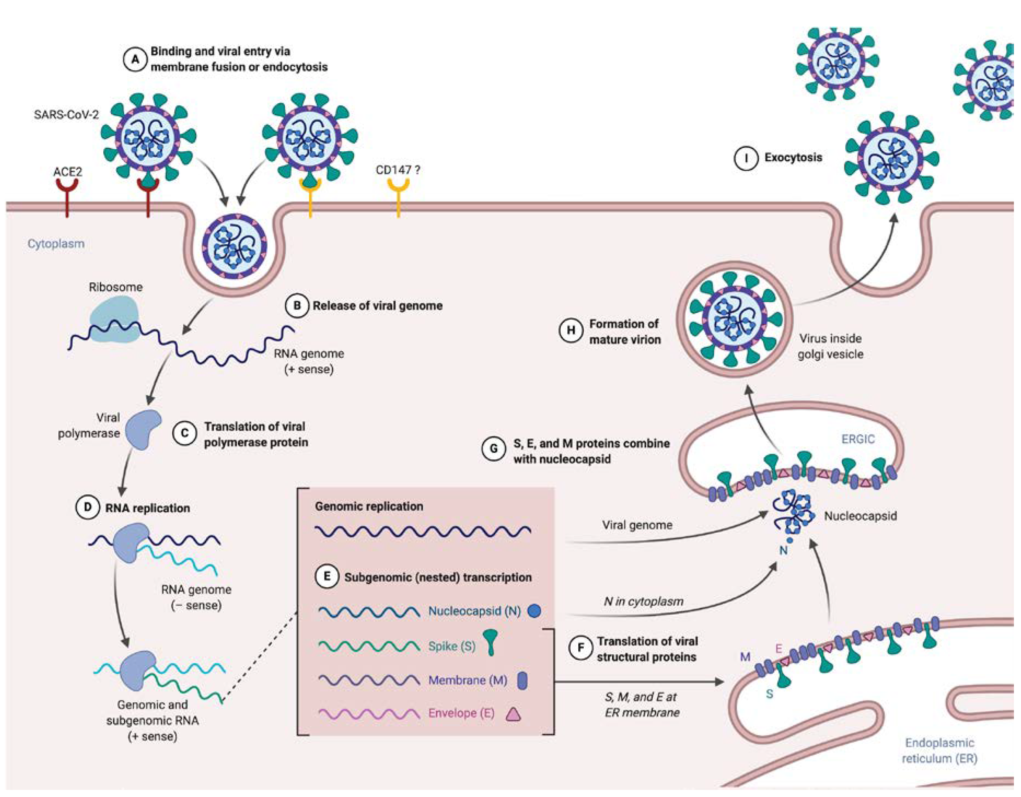
Le cycle reproductif du virus SARS-CoV2
Le cycle reproduction du SARS-CoV2 dans les cellules de son hôte conduit à l’apparition de mutations au sein de son information génétique formée par de l’ARN.⁽¹⁾ Ces mutations peuvent alors créer des populations de virus
nommées variants.
(1) https://www.mdpi.com/1422-0067/21/16/5932
(2) https://www.lemonde.fr/blog/realitesbiomedicales/2021/07/08/covid-19-alpha-beta-gamma-delta-epsilon-lemergence-sans-fin-des-variants/

Slide 13
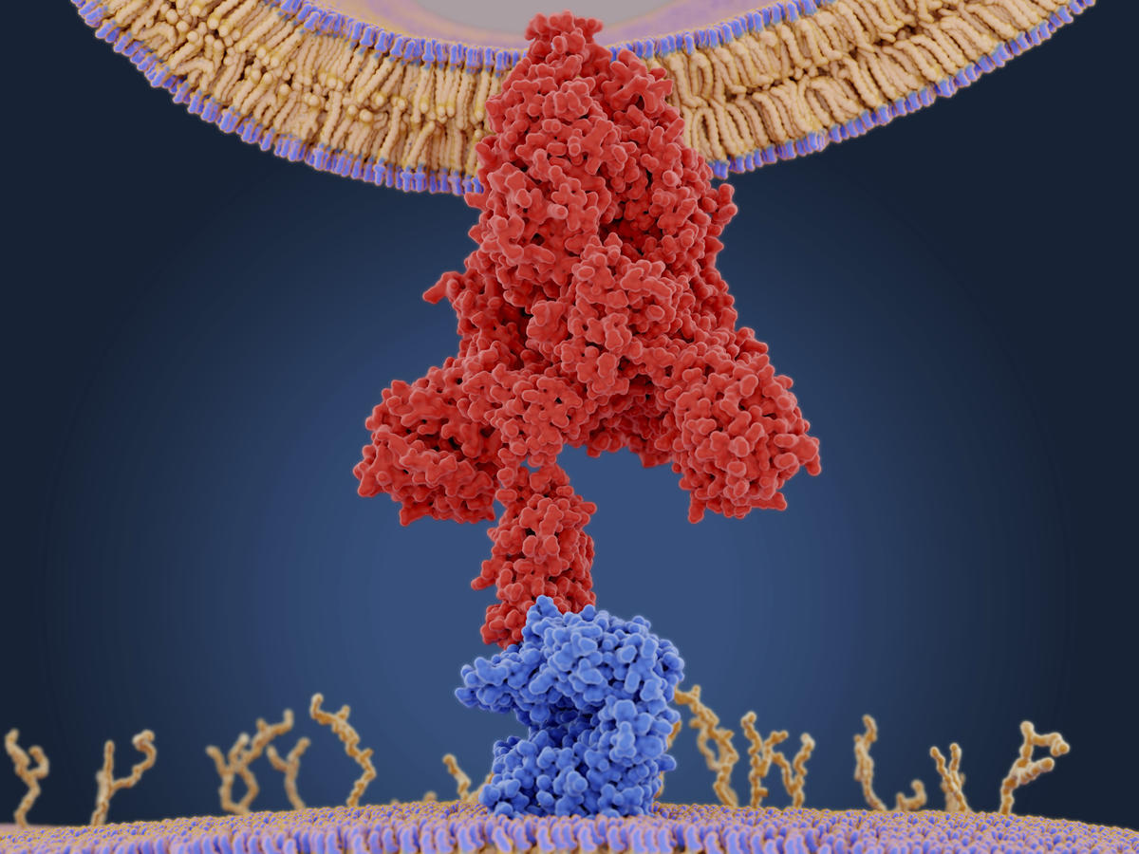
Les variants de SARS-CoV2
Il existe plusieurs types de variants dont les « variants préoccupants » comme le variant delta. Il est possible de recréer la phylogénie des divers variants d’un virus.⁽¹⁾
Les variants présentent des modifications d’acides aminés sur la protéine Spike impliquée dans la fixation du virus sur sa cellule cible.⁽²⁾
Liaison de la protéine Spike (en rouge) sur
son récepteur membranaire (en bleu) ⁽³⁾
(1) https://www.lemonde.fr/blog/realitesbiomedicales/2021/07/08/covid-19-alpha-beta-gamma-delta-epsilon-lemergence-sans-fin-des-variants/
(2) https://www.inserm.fr/actualite/covid-19-mieux-decrire-proteine-spike-pour-ameliorer-diagnostic-et-perspectives-vaccinales/
(3) https://www.sciencesource.com/Browse/Explore-Science-Source-s-Stock-Images-And-Video/Medical-Photos/

Slide 14
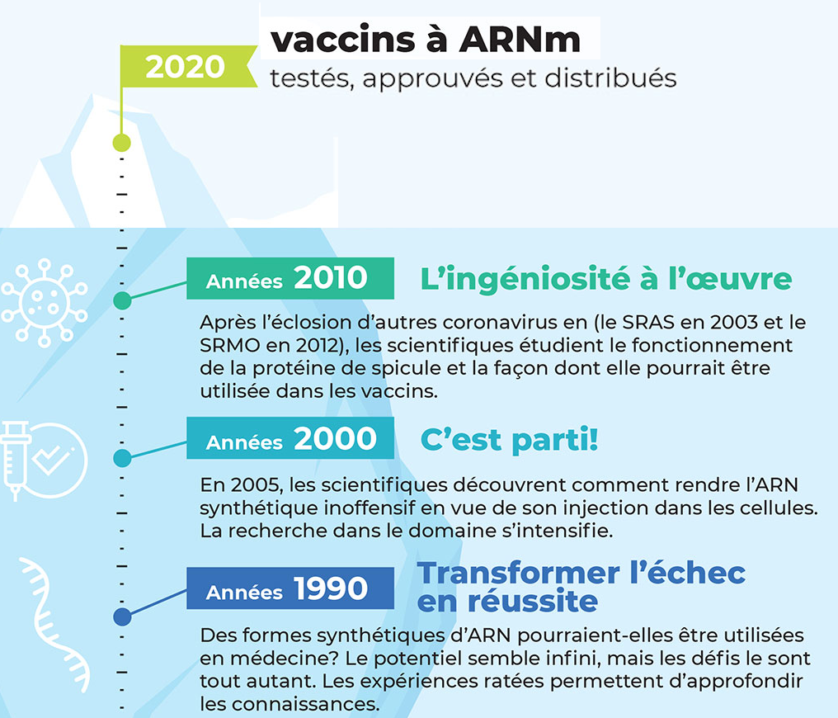
Données historiques concernant les vaccins à ARNm
Des recherches en laboratoire depuis plus de 30 ans.
source: https://cihr-irsc.gc.ca/f/52484.html
Informations complémentaires
https://www.lemonde.fr/blog/realitesbiomedicales/2020/12/14/laventure-scientifique-des-vaccins-a-arn-messager/
Université de Rennes - Le point sur les données au début de la campagne vaccinale
Vaccination anti-COVID : les explications de nos experts

Slide 15
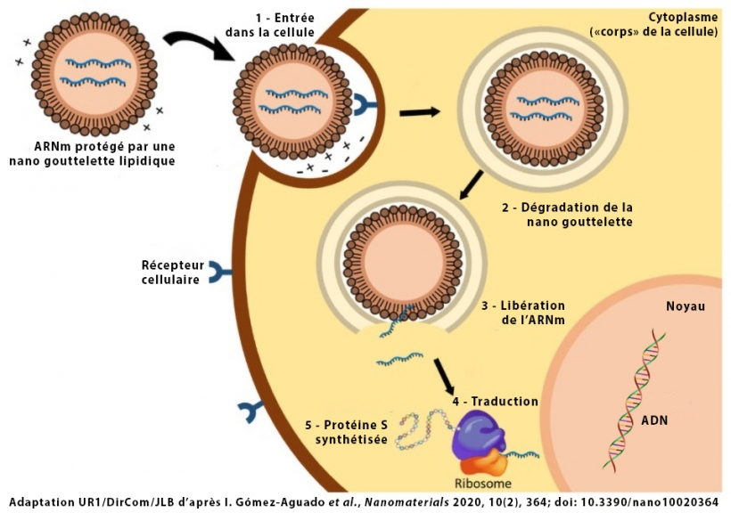
Les vaccins à ARN messager
Il existe divers types de vaccins, les plus récents étant ceux dits à ARN. Ils ont été étudiés dès les années 1990 sur des pathologies humaines d’origine virale comme la rage ^{(1) .}
Les cellules chez qui l’ARNm a été injecté vont synthétiser l’une des nombreuses protéines du virus et uniquement celle-ci : la protéine Spike.
Il n’y a pas de possibilité de transfert de l’ARN dans le génome nucléaire. ⁽²⁾
Synthèse de la protéine S à la suite de la vaccination ⁽³⁾
(1) https://onlinelibrary.wiley.com/doi/10.1002/eji.1830230749 ; https://www.pnas.org/content/109/36/14604 ; https://www.thelancet.com/journals/lancet/article/PIIS0140-6736(17)31665-3/fulltext
(2) https://www.inrae.fr/actualites/avantages-desavantages-risques-ce-quil-faut-savoir-vaccins-arn
(3) https://www.univ-rennes1.fr/actualites/techniques-de-vaccination-anti-covid-et-variants-du-sars-cov-2

Slide 16
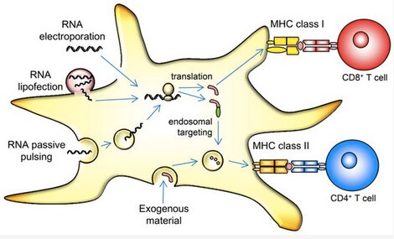
Immunité générée par les vaccins anti-covid
Il existe diverses possibilités de pénétration des ARN dans une cellule. Lors de la vaccination à ARN, l’ARN codant la protéine Spike pénètre dans une cellule dendritique de la réponse immunitaire innée. Ceci va permettre l’activation de cellules de la réponse immunitaire adaptative.⁽¹⁾
L’organisme vacciné exprimera alors des
Lymphocytes T-CD4+ et T-CD8+ immunocompétents ainsi que des anticorps
circulants anti-SARS-CoV2.
Sélection des divers lymphocytes par une cellule dendritique ayant incorporé des ARN.
(1) https://www.ncbi.nlm.nih.gov/pmc/articles/PMC7076681/
(3) https://www.univ-rennes1.fr/actualites/techniques-de-vaccination-anti-covid-et-variants-du-sars-cov-2

Slide 17
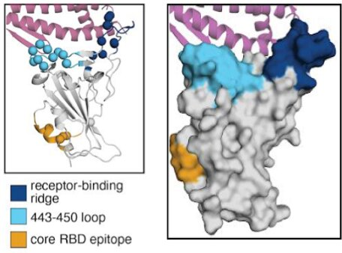
Échappement du virus face à la réponse immunitaire
Certaines mutations du virus (comme E484K/Q) affaiblissent la fixation sur les virus des anticorps formés à la suite de la vaccination (anticorps neutralisants). ⁽¹⁾
En échappant au système immunitaire, les populations de virus peuvent alors former-de manière aléatoire par le jeu des mutations- des populations de variants préoccupants.
Les divers domaines de la protéine Spike impliquées dans l’échappement aux anticorps⁽²⁾
(1) https://www.nature.com/articles/s41579-021-00573-0
(2) https://www.ncbi.nlm.nih.gov/pmc/articles/PMC7676316/

Slide 18
Modélisation des effets du vaccin
Principe d’une modélisation basée sur des données scientifiques publiées, pour visualiser les effets de la vaccination sur une population
(vaccin)
1 carré → 1 personne
chacune des deux figures montre 10 000 personnes
formes sévères et décès évités
Pour accéder à la modélisation
Questions à se poser: quel vaccin ? Quelle population ? Quel taux de vaccination ? Quels autres paramètres ?
Notes:
Modélisation développée par une équipe de chercheurs du Centre de Recherches en Épidémiologie et Statistiques (Université de Paris).
Les estimations présentées sont issues de données scientifiques publiées et reflètent la situation COVID à un moment donné, mais peuvent ne pas refléter la situation actuelle de l'épidémie. Par ailleurs, les incertitudes des données indiquées dans les publications ne sont pas représentées.
( voir les méthodes et sources des données précises dans l’onglet Méthodes de la modélisation).
Si un vaccin ne réduit pas fortement les risques d’être contaminé, il réduit surtout les risques d’être atteint de symptômes sévères et de transmettre le virus.
Des modélisations mathématiques permettent d’évaluer les bénéfices sur une population.
L’animation proposée est le fruit de travaux de recherche d’un laboratoire de l’Université de Paris (dont le lien est indiqué dans la diapo).
Il est souhaitable de présenter de façon adaptée les méthodes et les sources des données utilisées ( voir l’onglet Méthodes sur le site).
Il serait pertinent de faire un rappel sur l’une des diapos à venir sur les risques inhérents à toute molécule exogène (dont les médicaments, les effets secondaires listés dans le Vidal nous le rappellent). Il serait aussi intéressant d’évoquer la notion de risque pour certaines populations (dont les jeunes) pour d’autres exemples.
Références scientifiques:
Ce logiciel a été établi par l’un des laboratoires du “Centre de recherche en épidémiologie et statistiques” : https://cress-umr1153.fr/

Slide 19
La composante collective de la protection vaccinale
Bénéfice individuel
Bénéfice pour les autres
Pour les plus vulnérables: forte augmentation de la sévérité de l'infection avec l'âge mais aussi d’autres facteurs (comorbidités) (1)(2)(3)
Empêcher la circulation du virus et donc protéger le plus grand nombre contre la survenue de symptômes sévères voire de décès ( le vaccin n’est pas efficace à 100% et certains ne peuvent être vaccinés pour des raisons médicales) (4)
Chacun est potentiellement concerné: existence de formes très graves de Covid-19 chez des individus apparemment sans comorbidité, y compris chez des jeunes (Ref diapo 2)
Vaccination massive
Prévention des hospitalisations pour éviter d’engorger le système de santé ( effet boule de neige sur l’accès aux soins suite à d’autres situations) (4)
Et de plus en plus au fil du temps: -développement de variants du virus plus contagieux voire plus dangereux, pour les plus jeunes aussi (Ref diapo 3)
-développement possible de variants du virus qui infectent plus facilement des individus déjà vaccinés (Ref diapo 8)
Continuité du fonctionnement général de notre société dont profiter d’une éducation complète
Limitation de la prolifération du virus et donc des possibilités de mutation du virus
Notes:
Commentaires à destination des élèves ( à adapter par le professeur):
Pourquoi des personnes qui ont une faible probabilité ( à ce jour) de faire une forme grave accepteraient de prendre un quelconque risque en se faisant vacciner ?
Des revues de littérature scientifiques, notamment celles menées par la Haute autorité de santé ( HAS) (2) (3), ont permis d’identifier les facteurs de risques: l’âge est de loin le principal facteur de risque de formes graves le risque de décéder au cours d’une hospitalisation pour Covid-19 est 100 fois plus élevé chez les 85-89 ans comparé aux 40-44 ans par ex); plusieurs comorbidités sont associées à un surrisque de décès de l’ordre de 50%à 70% (RR compris entre 1,50 et 1,70) des patients atteints de Covid-19 hospitalisés en France dont: l'immunodépression et en particulier les transplantations d’organes; les cancers; l’obésité morbide; la cirrhose hépatique; et dans une moindre mesure les pathologies rénales chroniques et le diabète.
La vaccination des populations peu vulnérables contribue à faire baisser le nombre d’infections chez les non-vaccinés, car elle favorise les formes asymptomatiques, bien moins contagieuses. (2)
Nous nous vaccinons parce que nous décidons d’agir chacun à l’échelle individuelle pour protéger le groupe, le collectif, par solidarité, par fraternité, pour faire humanité. Nous acceptons de prendre ce très faible risque (3) parce que nous faisons le choix politique d’une société solidaire.
Afin d’illustrer le caractère collectif de la vaccination, on peut s’appuyer sur les données d’étude très récente ( en attente de publication) d’une équipe de chercheurs de l’Université de Montpellier ( traduction du résumé):
Les vaccins contre le SRAS-CoV-2 ont des effets prophylactiques individuels. Cependant, il est difficile de quantifier l'impact global du vaccin sur les formes critiques de COVID-19 car cela nécessite de prendre en compte la réduction de la propagation dans la communauté. À l'aide d'un modèle de transmission validé avec des données hospitalières, nous avons étudié des scénarios contrefactuels avec des effets vaccinaux variables. Nous estimons une réduction de la transmissibilité des infections par percée vaccinale de 43 % ([32 - 55] % intervalle de probabilité de 95 %) et que 39 100 séjours en soins intensifs ([26 100 - 57 100] intervalle de confiance à 95 %) et 47 400 ([36 200- 62 800]) décès hospitaliers ont été évités grâce à la campagne de vaccination française au 20 août 2021, soit une prévention relative de 46 % et 57 % de ces issues. Malgré la plus grande efficacité de la prophylaxie individuelle, la plus grande prévention des formes critiques de COVID-19 provient de la composante collective de la protection vaccinale. Ces résultats sont cohérents avec les tendances que nous identifions dans les données mondiales et indiquent un avantage pour la communauté d'atteindre des couvertures vaccinales élevées.
Une infographie
https://sante-pratique-paris.fr/wp-content/uploads/2016/04/Plan--te-Vaccination_Inpes_1062.jpg
Références scientifiques:
O’Driscoll M, Ribeiro Dos Santos G, Wang L, Cummings DAT, Azman AS, Paireau J, et al. Age-specific mortality and immunity patterns of SARS-CoV-2. Nature. 2021;590(7844):140-5. https://doi.org/10.1038/s41586-020-2918-0 PMID: 33137809
Stratégie de vaccination contre le SARS-CoV-2, Recommandations préliminaires sur la stratégie de priorisation des populations à vacciner, HAS, nov 2020
Stratégie de vaccination contre le Sars-Cov-2, Actualisation des facteurs de risque de formes graves de la co-vid-19 et des recommandations sur la stratégie de priorisation des populations à vacciner, HAS, Mars 2021
(en attente de publication) Preprint: https://osf.io/6ebxu/

Slide 20
L’évaluation du risque vaccinal
Événements indésirables post-vaccinaux (coïncidences ?)
Effets indésirables post-vaccinaux (lien causal +/- probable)
Transparence des données de sécurité vaccinale (pharmacovigilance)
Corrélation ne veut pas dire causalité
(biais cognitif)
Balance bénéfice/risque à ré-évaluer
Exemple de l’étude d’un lien possible entre cas rares d’inflammations cardiaques (IC) et vaccins à ARNm. (1) (2) (3)
Les valeurs proviennent d’une étude en population réelle de plus de 2 millions de personnes dont la moitié a été vaccinée par le vaccin COMIRNATY (Pfizer-BioNTech) BARDA, 25/08/2021 (The New England Journal of Medecine)
Pas d'événements indésirables graves relevés au cours des essais cliniques chez les jeunes ( échantillon de quelques milliers de jeunes)
Pharmacovigilance:
Très rares cas d’IC rapportés chez des jeunes hommes (< 30 ans) vaccinés en population réelle (Israël/EU/Europe): (qq dizaines de cas pour plusieurs dizaines de millions de vaccinés)
Comparaison avec les valeurs relevées chez une population d’individus non vaccinés
Risque relatif: 3,24 Différence de risque: + 2,7 événements pour 100 000 ind.
lien de causalité probable chez les jeunes hommes <30 ans
pas de remise en cause du rapport bénéfice/risque
(ANSM, EMA, OMS)
Comparaison avec les valeurs relevées chez une population d’ind. touchés par la Covid19
Risque relatif: 18,28
Différence de risque: +11,0 événements pour 100 000 ind.
Être attentif à l’interprétation des données de sécurité vaccinale publiées
valeurs relatives et nuances des conclusions (niveau de probabilité/certitude)
niveau de preuves des études épidémiologiques ( publications scientifiques, échelles des preuves)
Notes:
Commentaires ( en complément de ceux de la diapo 10)
Concernant l’exemple de l’étude d’un lien possible entre certains évènements indésirables rares de type inflammations cardiaques (myocardites/péricardites) et vaccination avec des vaccins à ARNm
Traduction du résumé de l’article de BARDA, 25/08/2021 ( (The New England Journal of Medecine) La plus grande étude en vie réelle sur le vaccin COMINRNATY Pfizer-BioNTech, menée auprès d’environ 2 millions de personnes, révèle que les risques d'infection dépassent de loin ceux liés au vaccin.
Les essais de préapprobation ont montré que les vaccins à base d'ARN messager (ARNm) contre le coronavirus 2 du syndrome respiratoire aigu sévère (SRAS-CoV-2) avaient un bon profil d'innocuité, mais ces essais étaient soumis à des limitations de taille et de composition de patients. Une évaluation de l'innocuité du vaccin à ARNm BNT162b2 par rapport à un large éventail d'événements indésirables potentiels est nécessaire.
Méthodes
Nous avons utilisé les données de la plus grande organisation de soins de santé en Israël pour évaluer l'innocuité du vaccin à ARNm BNT162b2. Pour chaque événement indésirable potentiel, dans une population de personnes sans diagnostic antérieur de cet événement, nous avons apparié individuellement les personnes vaccinées aux personnes non vaccinées en fonction de variables sociodémographiques et cliniques. Les rapports de risque et les différences de risque à 42 jours après la vaccination ont été dérivés à l'aide de l'estimateur de Kaplan-Meier. Pour replacer ces résultats dans leur contexte, nous avons effectué une analyse similaire impliquant des personnes infectées par le SRAS-CoV-2 associées à des personnes non infectées. Les mêmes événements indésirables ont été étudiés dans les analyses de vaccination et d'infection par le SRAS-CoV-2.
Résultats
Dans l'analyse de la vaccination, les groupes vaccinés et témoins comprenaient chacun une moyenne de 884 828 personnes. La vaccination était la plus fortement associée à un risque élevé de myocardite (risque relatif, 3,24 ; intervalle de confiance [IC] à 95 %, 1,55 à 12,44 ; différence de risque, 2,7 événements pour 100 000 personnes ; IC à 95 %, 1,0 à 4,6), lymphadénopathie (risque rapport, 2,43 ; IC à 95 % : 2,05 à 2,78 ; différence de risque, 78,4 événements pour 100 000 personnes ; IC à 95 %, 64,1 à 89,3), appendicite (rapport de risque, 1,40 ; IC à 95 %, 1,02 à 2,01 ; différence de risque, 5,0 événements pour 100 000 personnes ; IC à 95 % : 0,3 à 9,9) et infection par le zona (risque relatif, 1,43 ; IC à 95 %, 1,20 à 1,73 ; différence de risque, 15,8 événements pour 100 000 personnes ; IC à 95 %, 8,2 à 24,2). L'infection par le SRAS-CoV-2 était associée à un risque sensiblement accru de myocardite (rapport de risque, 18,28 ; IC à 95 %, 3,95 à 25,12 ; différence de risque, 11,0 événements pour 100 000 personnes ; IC à 95 %, 5,6 à 15,8) et d'autres problèmes graves effets indésirables, y compris péricardite, arythmie, thrombose veineuse profonde, embolie pulmonaire, infarctus du myocarde, hémorragie intracrânienne et thrombocytopénie.
Conclusion
Dans cette étude dans un cadre de vaccination de masse à l'échelle nationale, le vaccin BNT162b2 n'était pas associé à un risque élevé de la plupart des événements indésirables examinés. Le vaccin était associé à un excès de risque de myocardite (1 à 5 événements pour 100 000 personnes). Le risque de cet événement indésirable potentiellement grave et de nombreux autres événements indésirables graves a considérablement augmenté après l'infection par le SRAS-CoV-2. (Financé par Ivan et Francesca Berkowitz Family Living Laboratory Collaboration à la Harvard Medical School et au Clalit Research Institute.)
Références scientifiques concernant les événements de myocardites/péricardites associés aux vaccins à ARNm:
https://www.mesvaccins.net/web/news/17875-myocardites-et-pericardites-apres-vaccination-anti-covid-des-evenements-somme-toute-plutot-rares-et-sans-gravite
https://www.vidal.fr/actualites/27558-myocardites-et-vaccins-a-arn-m-contre-la-covid-19-d-une-simple-alerte-a-une-relation-causale.html
https://www.nejm.org/doi/full/10.1056/NEJMoa2110475

Slide 21
Quelques références pour continuer de répondre à des questions sur la vaccination de façon actualisée à partir de données scientifiques (validées par les pairs)
INSERM https://presse.inserm.fr/
Pour combattre la désinformation et rendre la parole à la science, l’Inserm lance sa nouvelle série destinée à valoriser la parole scientifique: Canal Détox, des vidéos au format court et des textes visant à décoder l’actualité et à vérifier les informations qui circulent dans le domaine des sciences de la vie et de la santé.https://presse.inserm.fr/canal-detox/
CNRS http://www.cnrs.fr/fr
Le CNRS se mobilise pour vous donner des informations scientifiques fiables sur la pandémie du COVID-19.
http://www.cnrs.fr/fr/cnrsinfo/coronavirus-sur-le-front-scientifique
Agences de santé
-HAS https://www.has-sante.fr/
La HAS est une autorité publique indépendante à caractère scientifique qui contribue à la régulation du système de santé par la qualité.Elle exerce ses missions dans les champs de l'évaluation des produits de santé, des pratiques professionnelles, de l’organisation des soins et de la santé publique.
https://www.has-sante.fr/jcms/p_3165982/fr/coronavirus-covid-19
-ANSM https://ansm.sante.fr/ L’Agence nationale de sécurité du médicament et des produits de santé est l’acteur public qui permet, au nom de l’État, l’accès aux produits de santé en France et qui assure leur sécurité tout au long de leur cycle de vie
https://ansm.sante.fr/actualites/point-de-situation-sur-la-surveillance-des-vaccins-contre-la-covid-19-periode-du-30-07-2021-au-19-08-2021
-Santé publique France
https://www.santepubliquefrance.fr/dossiers/coronavirus-covid-19/vaccination-contre-la-covid-19

